Slide 1
Демонстрація нового веб-порталу “Відкритий бюджет міста Ніжина”
Ніжин, 2017

Slide 2
ГО «Центр розвитку громад «Перспектива»
Легалізована 17.05.2016 р. Основною метою діяльності Організації є сприяння сталому розвитку громад на місцевому рівні шляхом надання інформаційної, інституційної, правової підтримки громадам, залучення інвестицій на реалізацію пріоритетних проектів їх розвитку, поширення кращих практик та досвіду у сфері місцевого соціально-економічного розвитку.

Slide 3
Діяльність ГО «ЦРГ «Перспектива» у 2016-2017 рр.
Участь у проекті «Місцеві Ініціативи для Сталої України»
(LINK)
Реалізація спільно з ЄС/ПРООН
проекту «Відкритий бюджет міста Ніжина»
Участь у робочій групі з написання ПСЕР
(Угода мерів)
Підтримка створення
7 ОСББ та 3 ГО батьків шкіл міста
Підтримка діяльності ОСББ

Slide 4
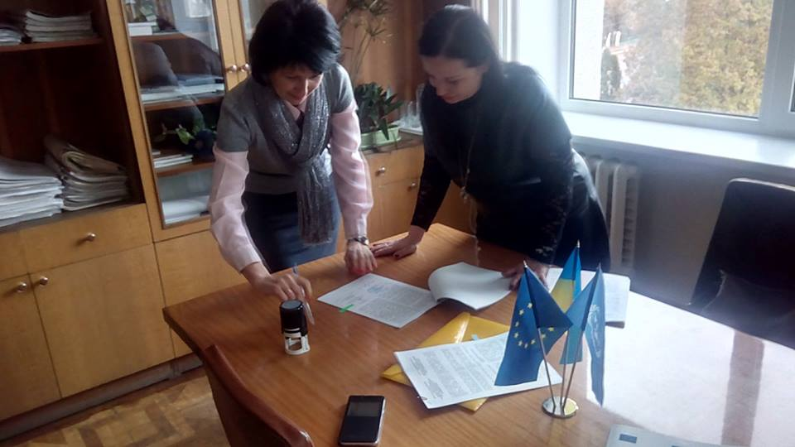
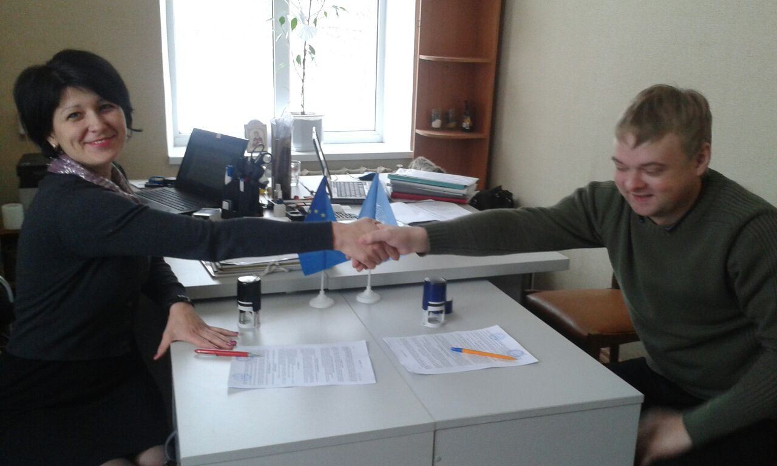
Проект ГО «ЦРГ «Перспектива» «Відкритий бюджет міста Ніжина» за підтримки ЄС/ПРООН та НМР
Вартість проекту 300 тис. грн, з них:
проeкт ЄС/ПРООН «МРГ-III» 240 тис. грн,
Ніжинська міська рада – 60 тис.грн

Slide 5
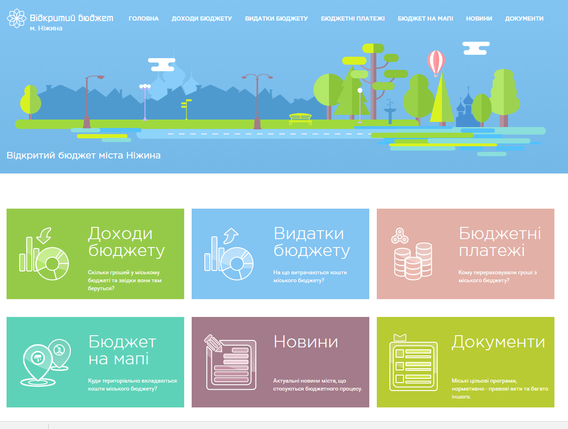
Головна сторінка

Slide 6
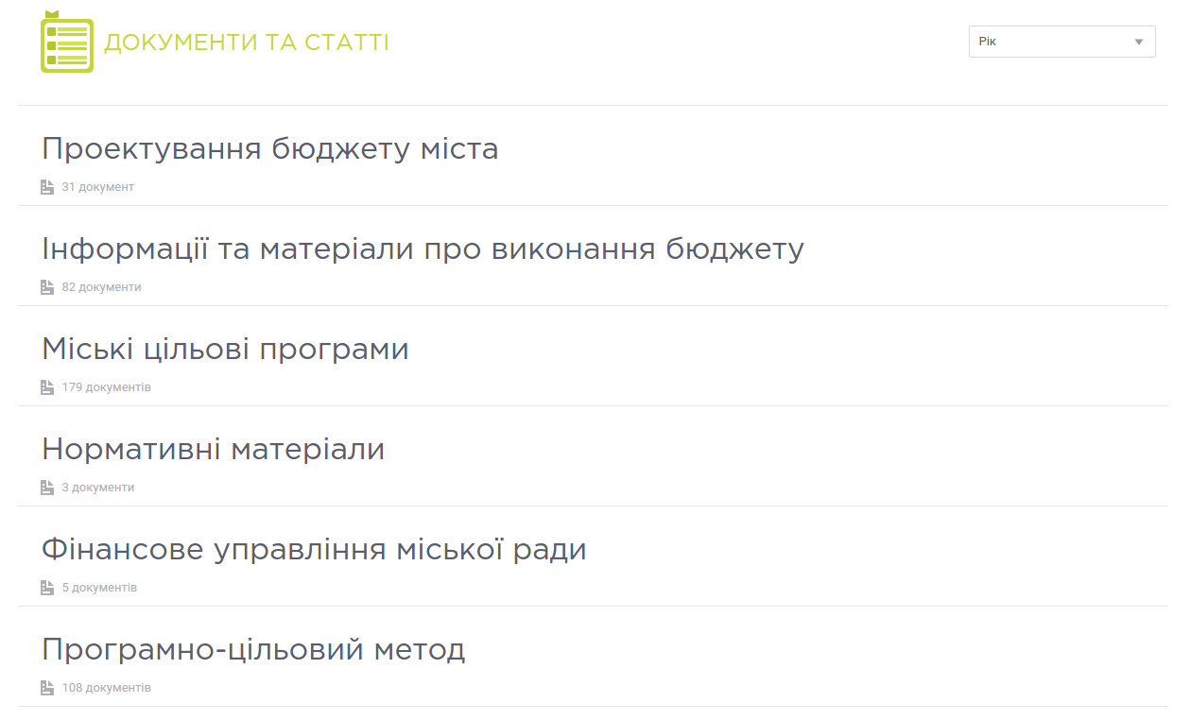
Документи
та статті

Slide 7
Новини

Slide 8
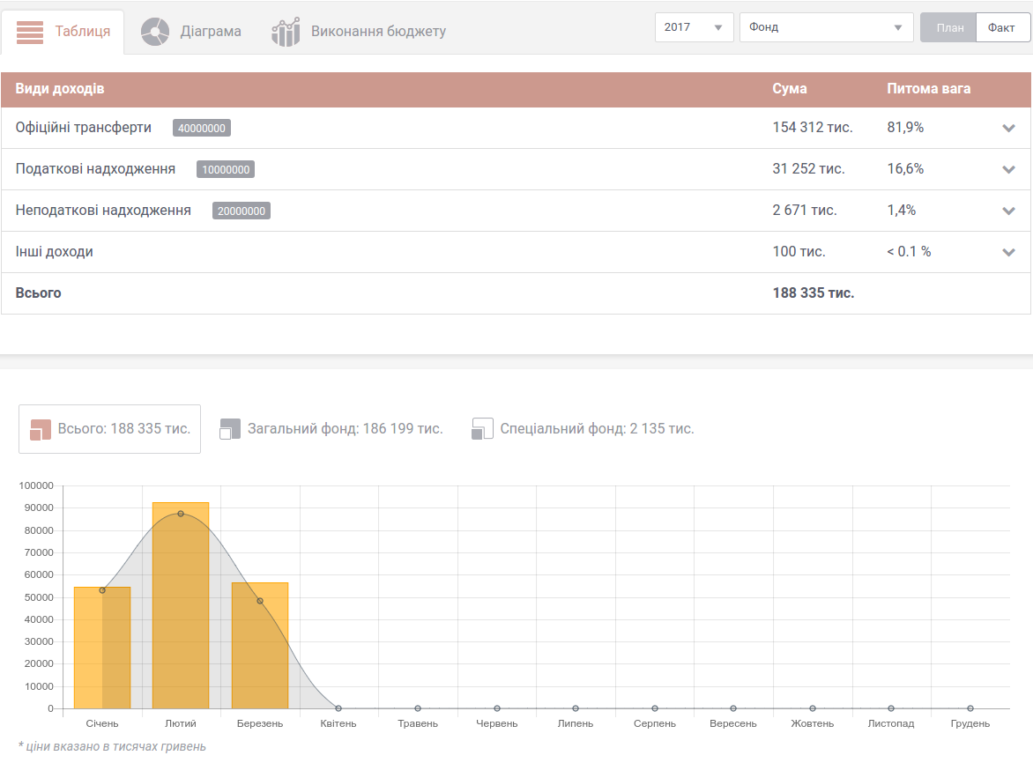
Відображення доходів
Основний вигляд (табличний)
Діаграма з порівнянням плану і факту помісячно

Slide 9
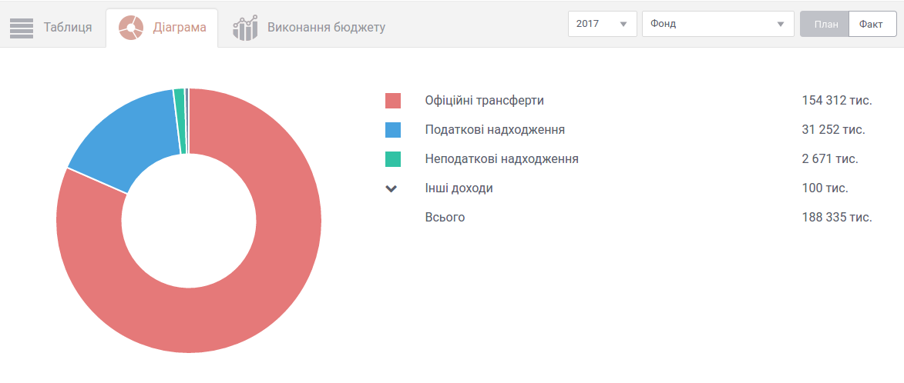
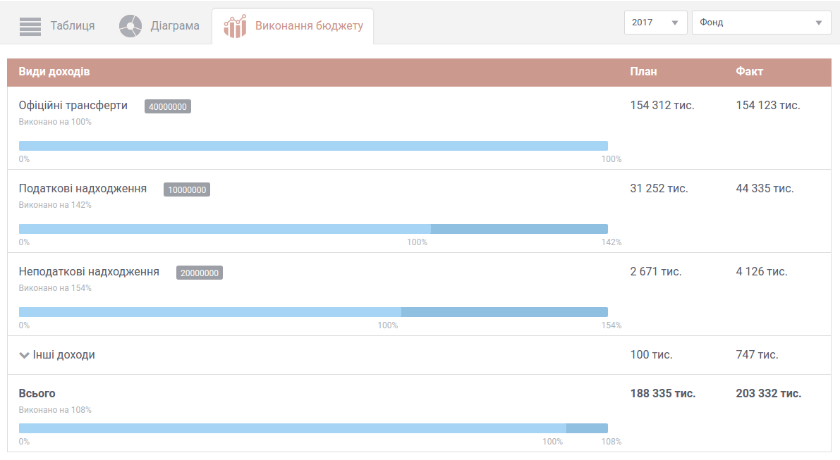
Відображення доходів
Альтернативний вигляд відображення доходів
Відображення рівня виконання бюджету

Slide 10
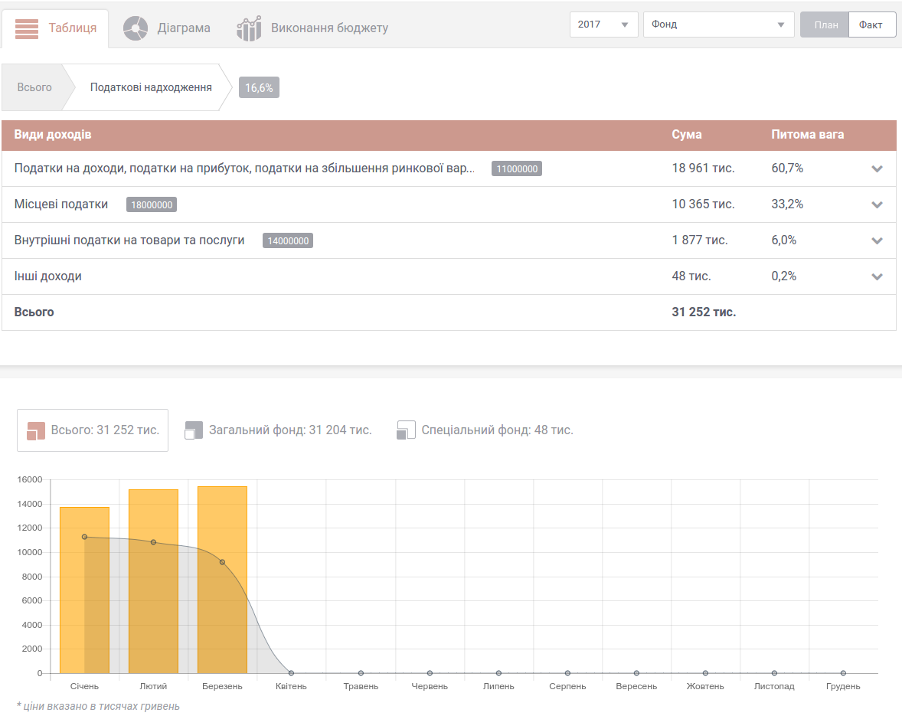
Доходи
Податкові надходження

Slide 11
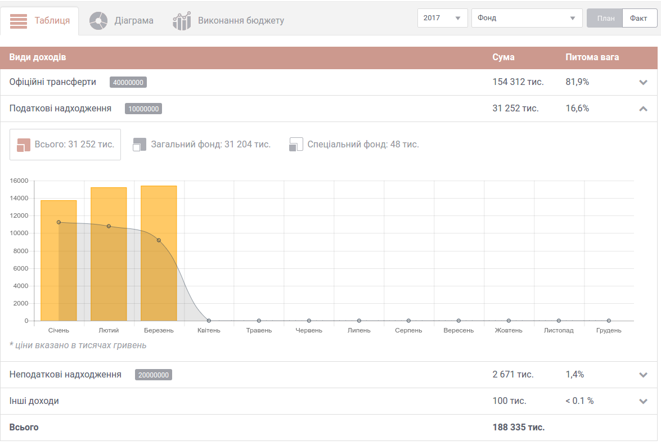
Доходи
Податкові надходження

Slide 12
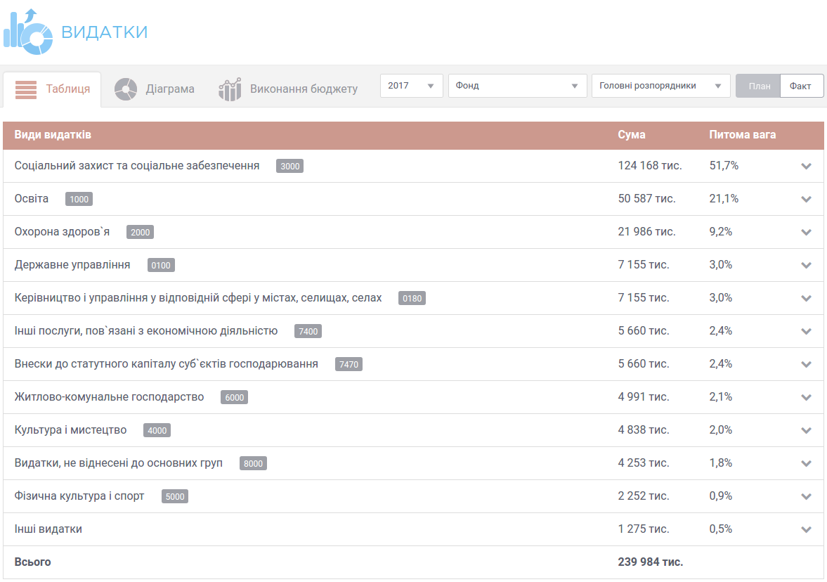
Видатки
Таблиця видатків

Slide 13
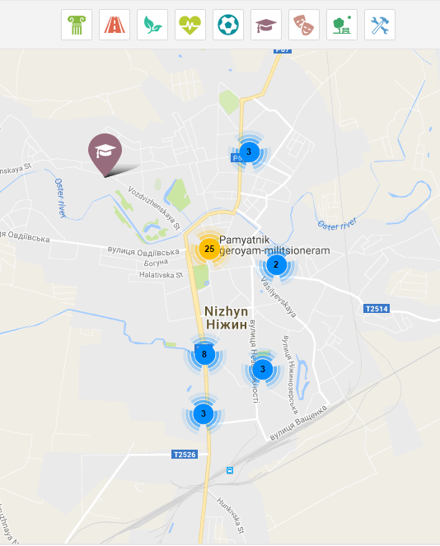
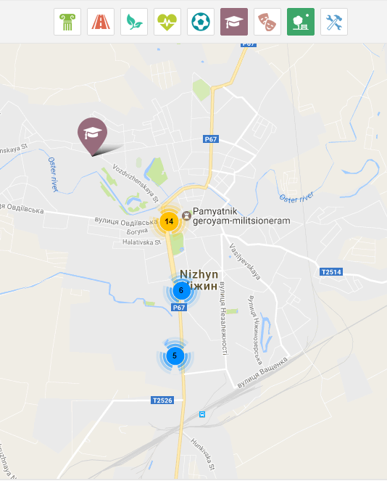
Бюджет на мапі

Slide 14
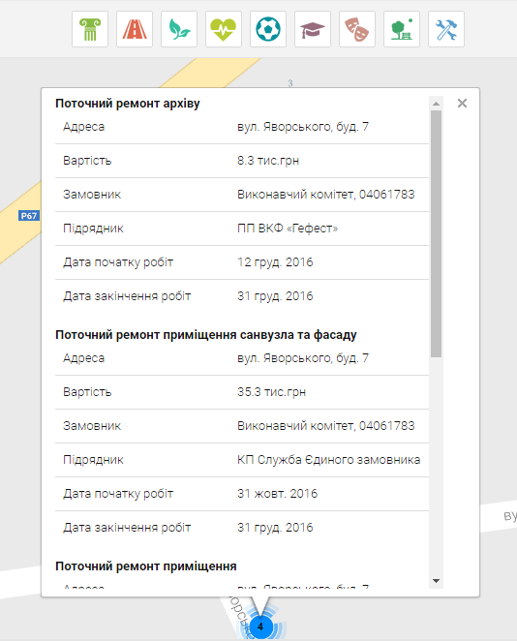
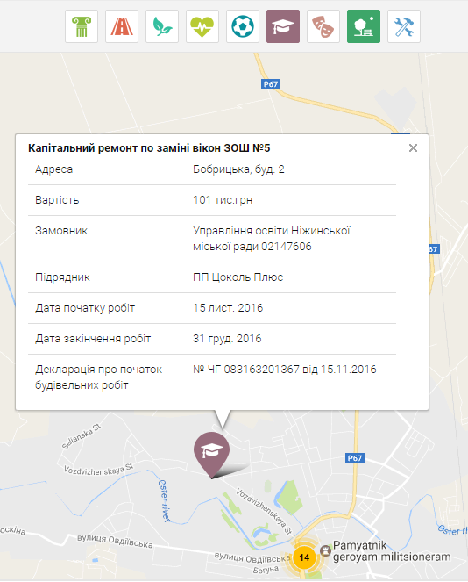

Slide 15
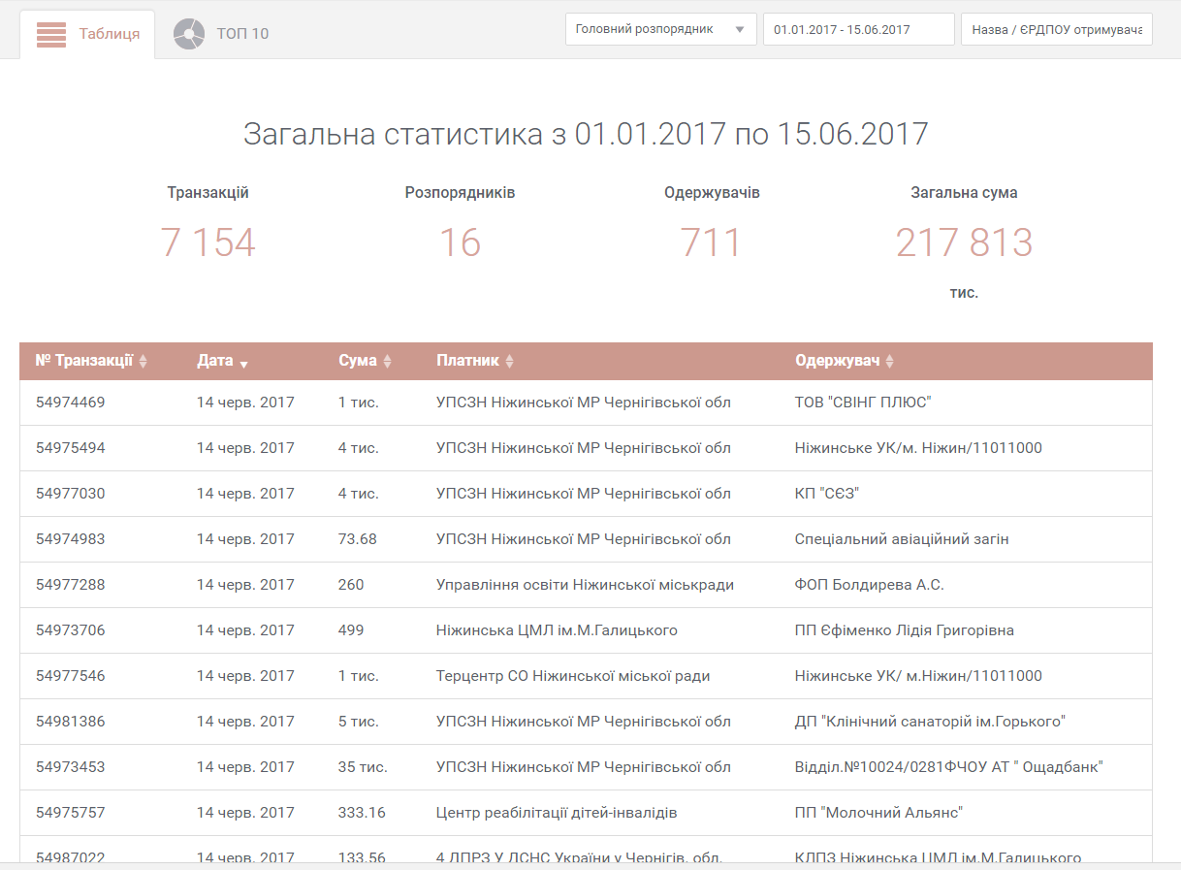
Бюджетні платежі
Пошук по отримувачу платежу

Slide 16
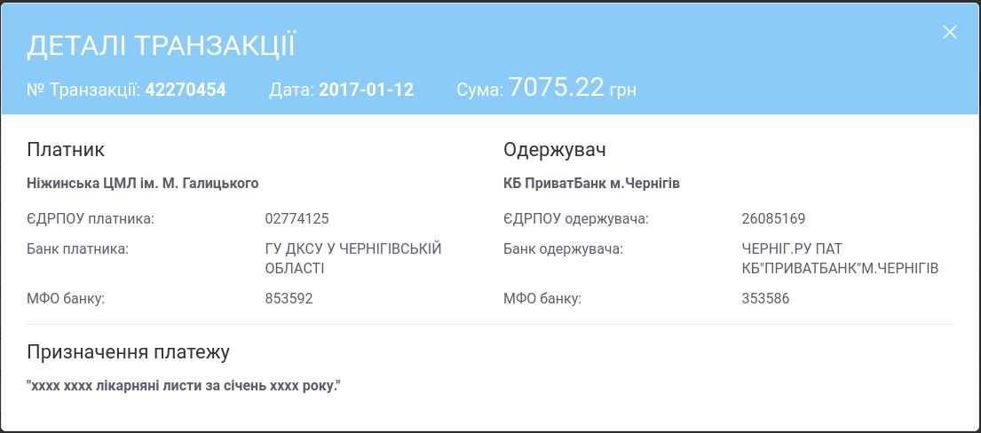

Slide 17
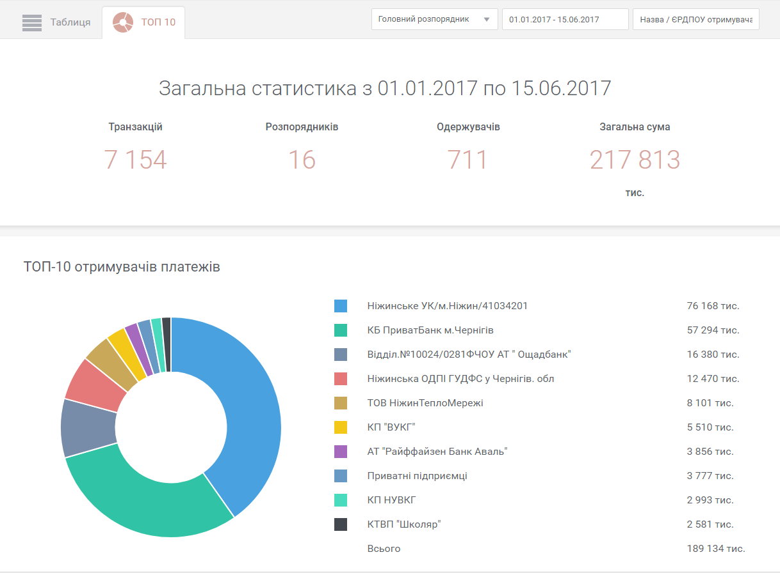
Топ 10 отримувачів платежів

Slide 18
Дякуємо за увагу!
ГО “Центр розвитку громад “Перспектива”
perspective_ngo@ukr.net
(096) 268-04-40

